Slide 1
Информационно-творческий проект
«Любимые сказки»
Участники проекта: дети старшей группы, воспитатели.
Тип проекта: краткосрочный, информационно-творческий, групповой.
Продолжительность:
04.09.23г – 15.09.23г
Подготовили педагоги:
Мирзоян Л.В., Васильева А.М.

Slide 2
Актуальность
Актуальность проекта состоит в том, что он сочетает в себе средства и
способы развития творческих и речевых способностей ребенка. Можно
утверждать, что театрализованная деятельность является источником
развития чувств, глубоких переживаний и открытий ребенка, приобщает его к духовным ценностям. В игре незаметно активизируется словарь ребенка, совершенствуется звуковая культура речи, ее интонационный строй, диалогическая речь, ее грамматический строй.

Slide 3
Цель проекта:
Создание благоприятных условий для наиболее полной реализации потенциальных возможностей развития личности средствами искусства (художественного самовыражения).

Slide 4
Образовательные:
1. Продолжать знакомить со сказками;
2. Способствовать накоплению эстетического опыта, читая и обсуждая литературные произведения
Развивающие:
1. Формирование коммуникативных способностей
2. Развивать артистические способности.
3. Развивать у детей образное мышление, фантазию, творческие способности;
4. Формировать навыки сотрудничества.
5. Развивать коммуникабельность и умение общаться со взрослыми людьми в разных ситуациях.
6. Побуждать детей обращаться к взрослым с вопросами, к речевому общению

Slide 5
План реализации проекта
Подготовительный этап:
1. Изучение литературы по теме
2. Уточнение формулировок проблемы, темы, целей и задач.
3. Подбор наглядно-дидактических пособий, демонстрационный материал

Slide 6
Основной этап:
1. Рассматривание иллюстраций русских народных сказок, подбор материалов, игрушек, атрибутов для игровой деятельности
2. Чтение и рассказывание русских народных сказок, беседа по прочитанной сказке
3. Проведение настольных игр, дидактических, словесных игр, пазл.
4. Рисование на тему «Мой любимый сказочный герой»
5. Лепка «Царевна лягушка»
6. Пальчиковая гимнастика «Лепим ,лепим Колобка».
7. ПИ «Ручеек», «Море волнуется раз».
8.Настольный театр. Обыгрывание героев сказок

Slide 7
Заключительный этап:
1. Подведение итогов проектной деятельности;
2. Настольный театр, обыгрывание героев из сказок.
Ожидаемые результаты:
Развитие ребёнка по всем направлениям образовательных областей.
Значительное расширение представлений детей о художественной литературе. Театральной культуре.
Создание предметной среды, способствующей развитию у детей воображения и фантазии

Slide 8
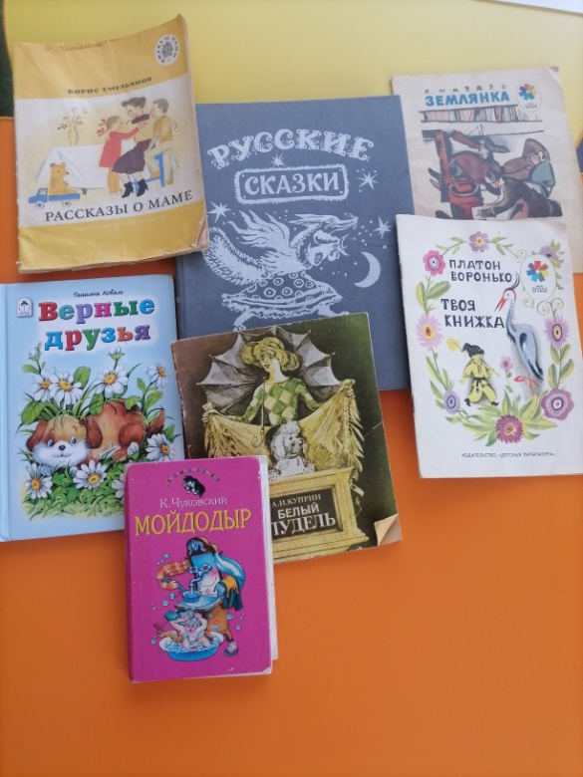
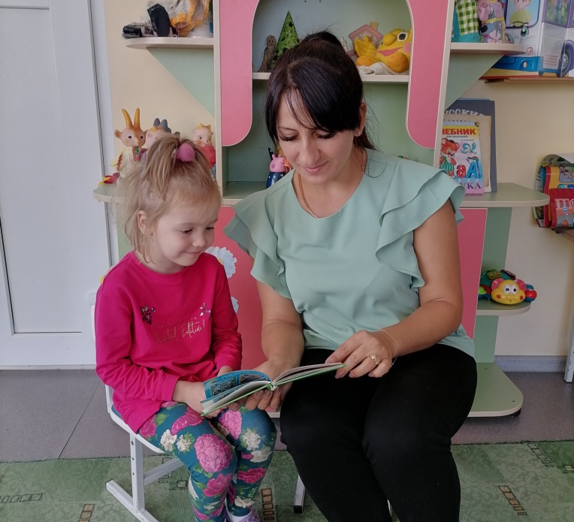
Рассматривание иллюстраций русских народных

Slide 9
Чтение и рассказывание русских народных сказок, беседа по прочитанной сказке

Slide 10
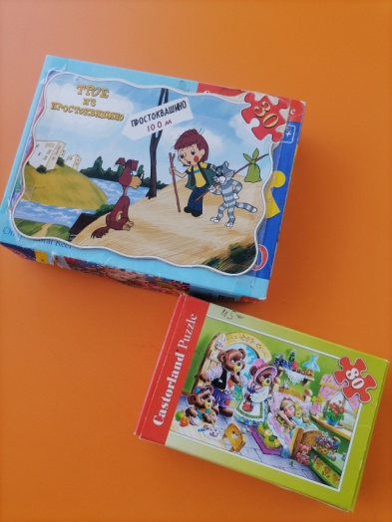
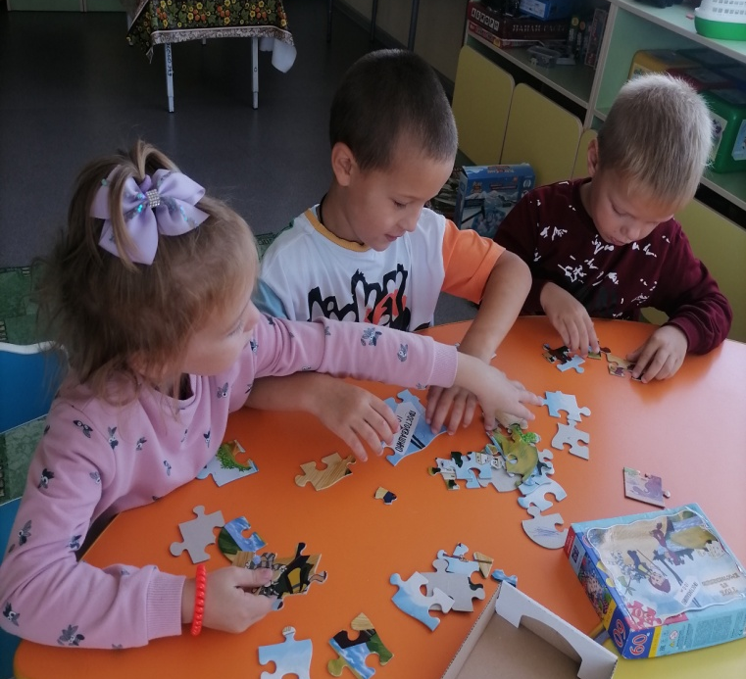
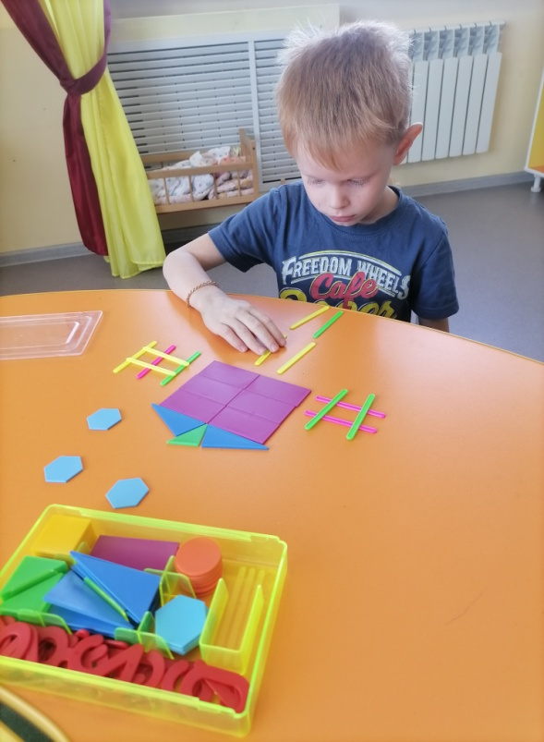
Проведение настольных игр, дидактических, словесных игр, пазл.

Slide 11
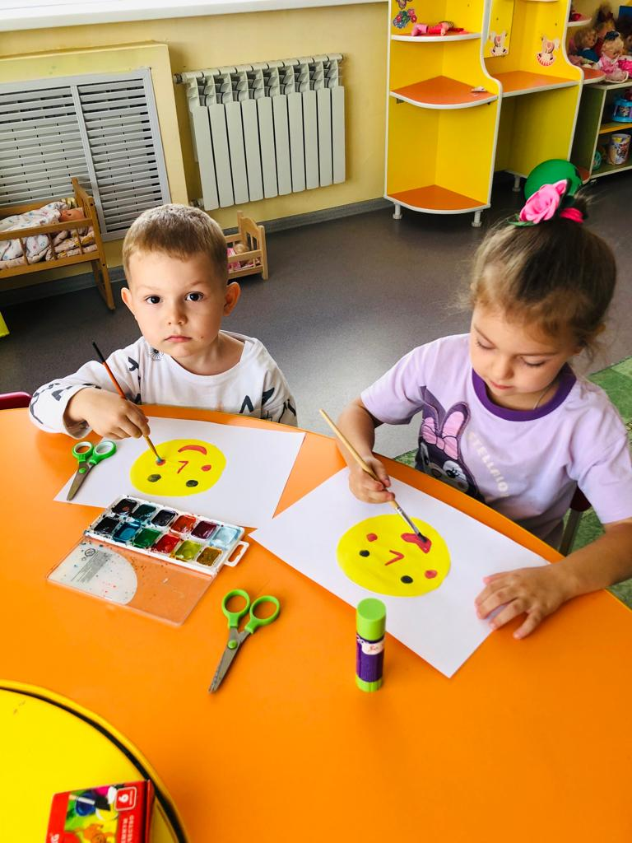
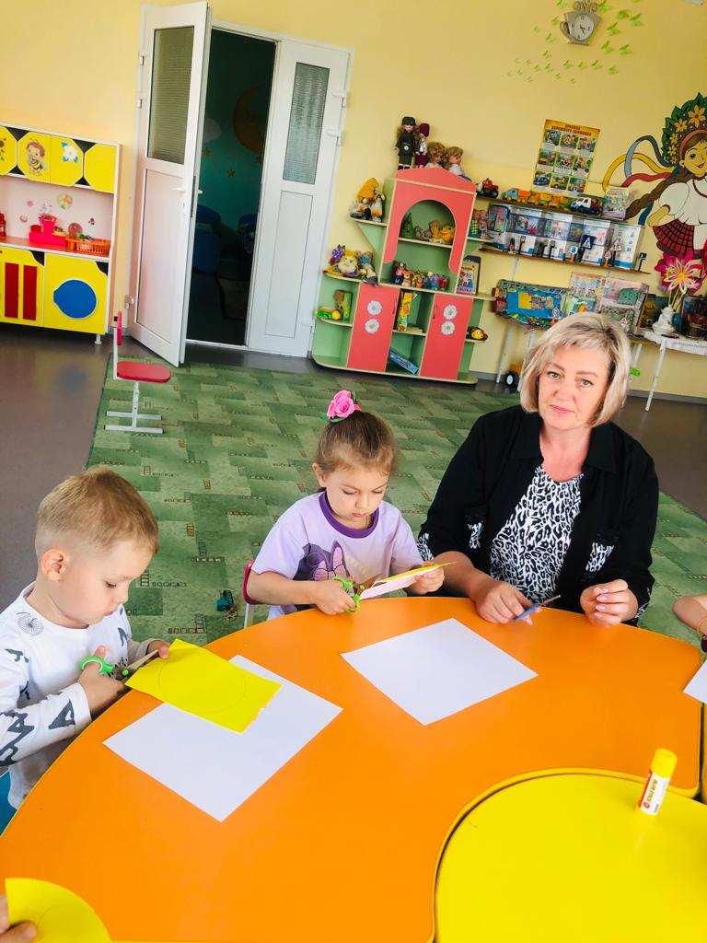
Рисование на тему
«Мой любимый сказочный герой»

Slide 12
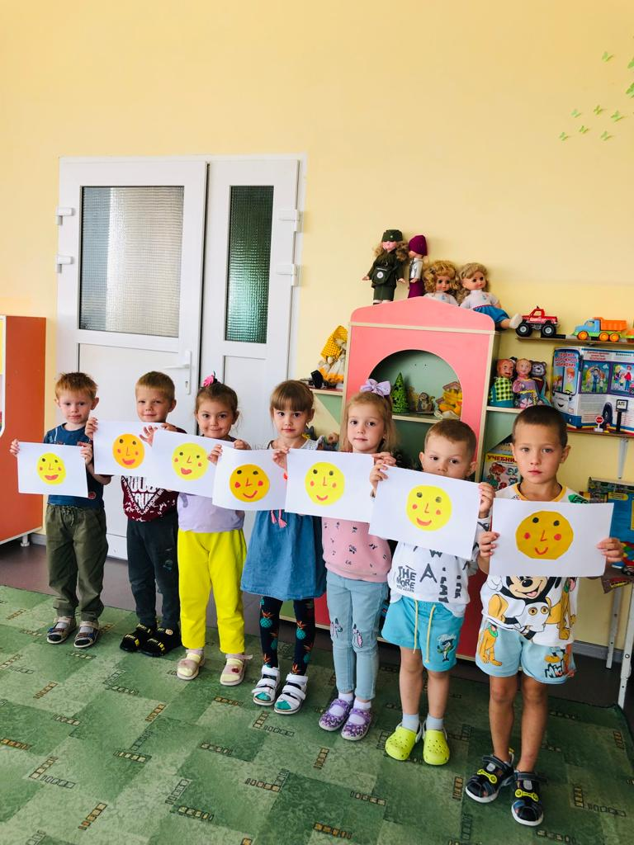
Рисование на тему
«Мой любимый сказочный герой»

Slide 13
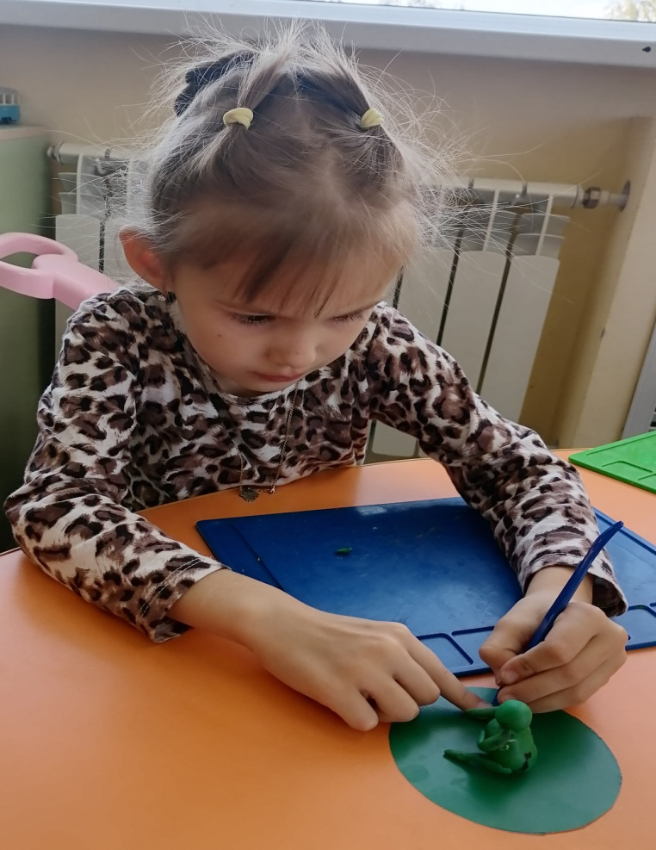
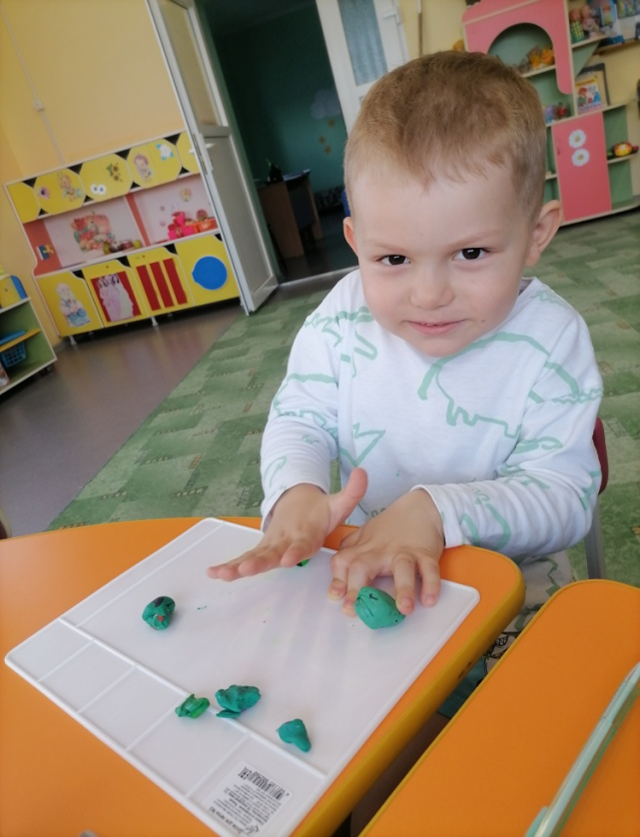
Лепка
«Царевна лягушка»

Slide 14
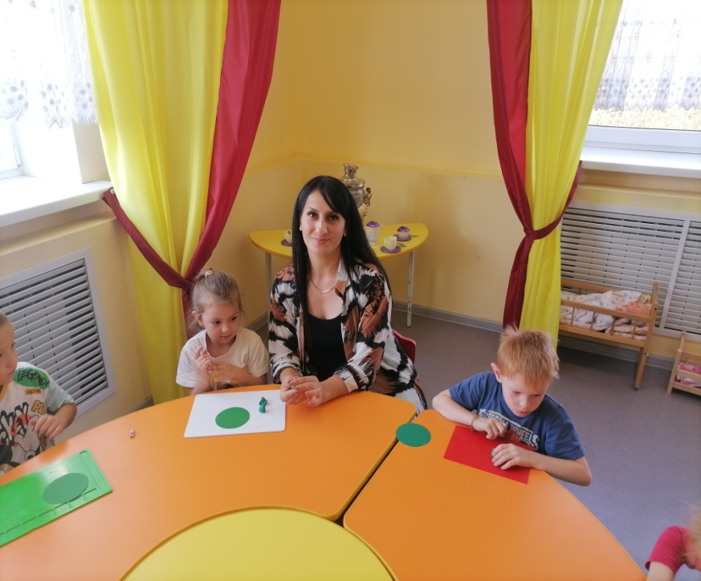
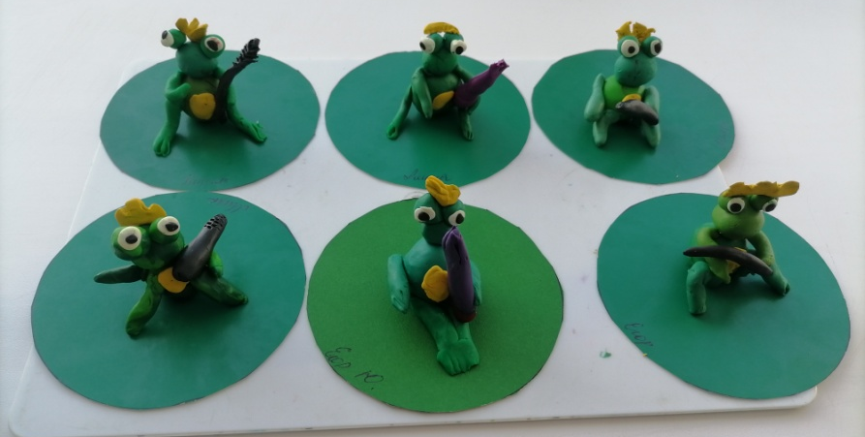
Лепка
«Царевна лягушка»

Slide 15
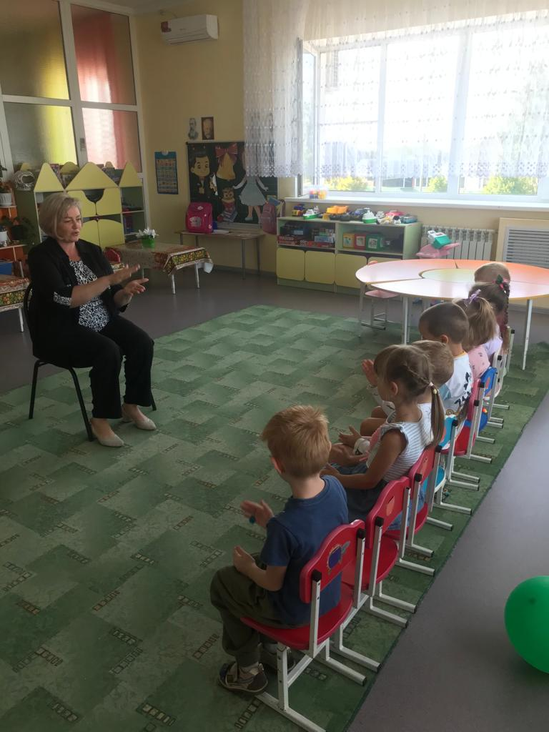
Пальчиковая гимнастика «Лепим ,лепим Колобка».

Slide 16
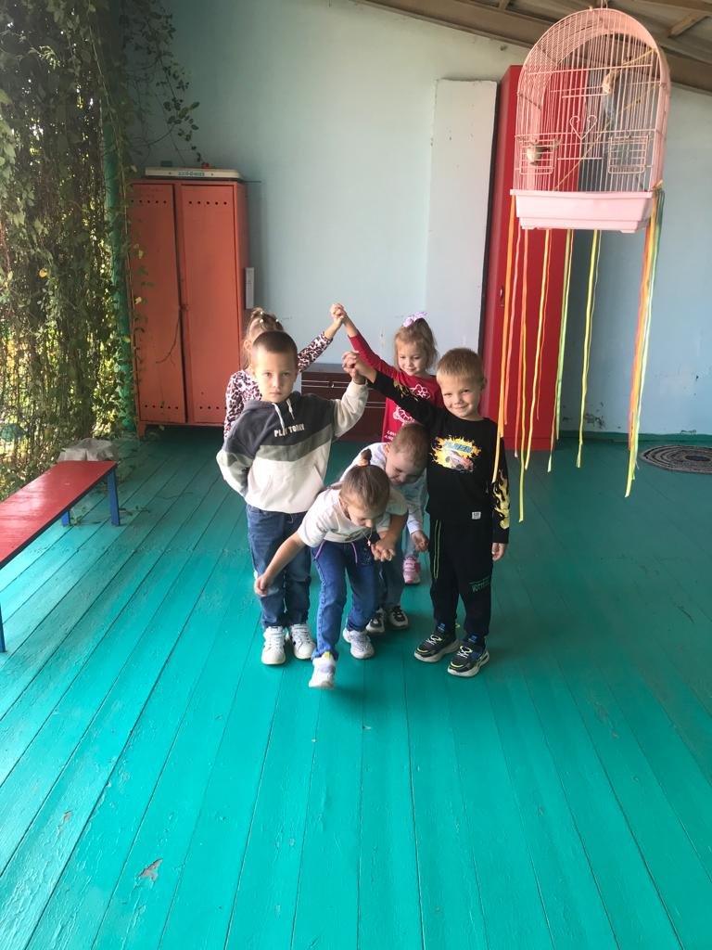
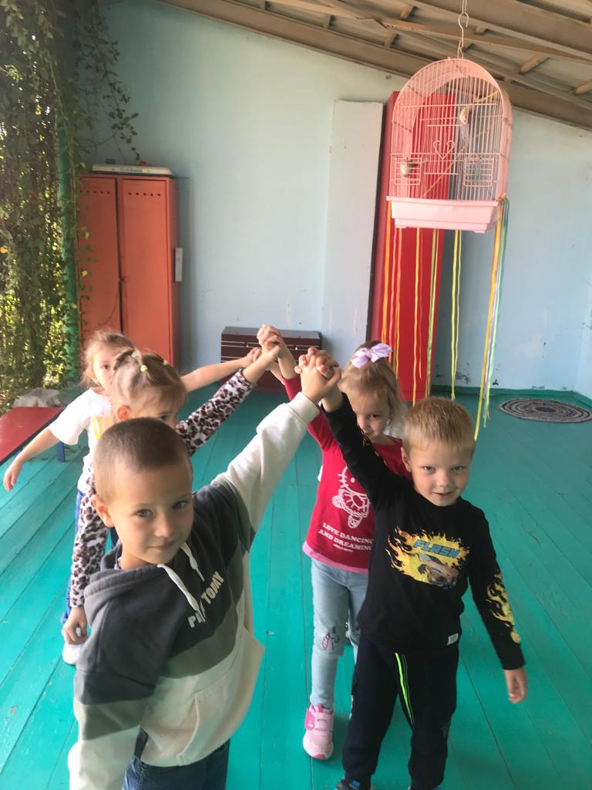
ПИ «Ручеек»,
«Море волнуется раз».

Slide 17
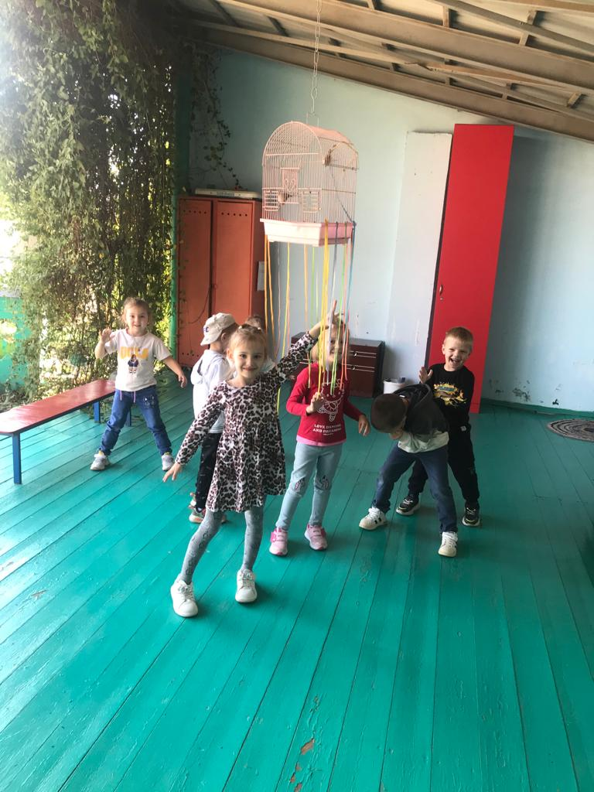
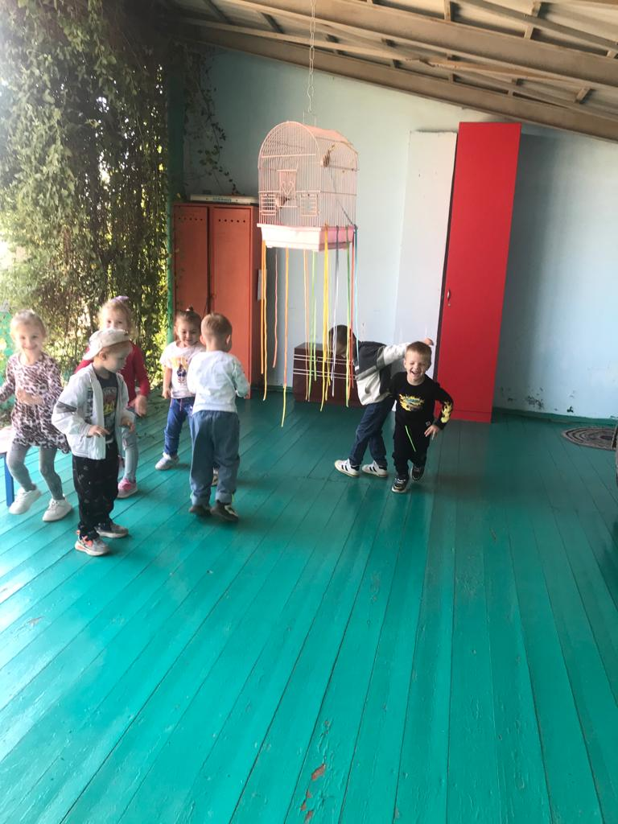
ПИ «Ручеек»,
«Море волнуется раз».

Slide 18
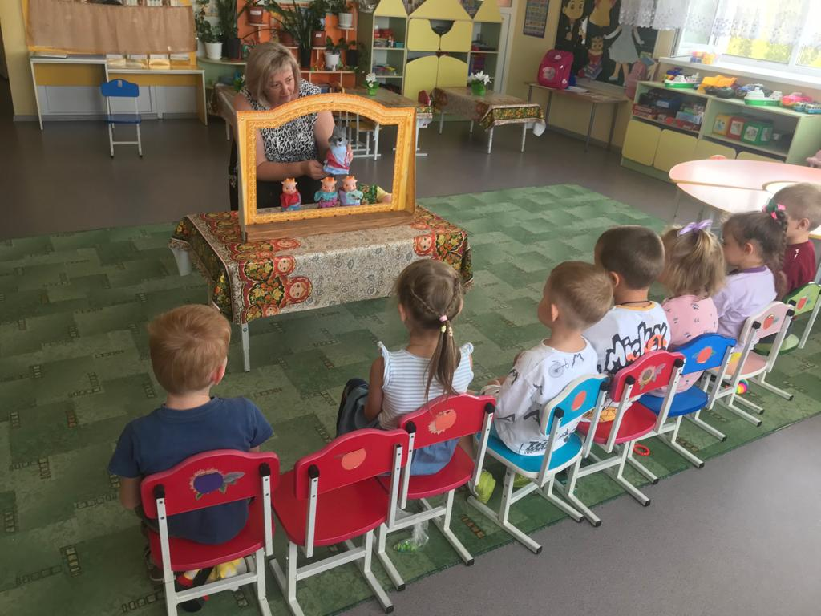
Настольный театр. Обыгрывание героев сказок

Slide 19
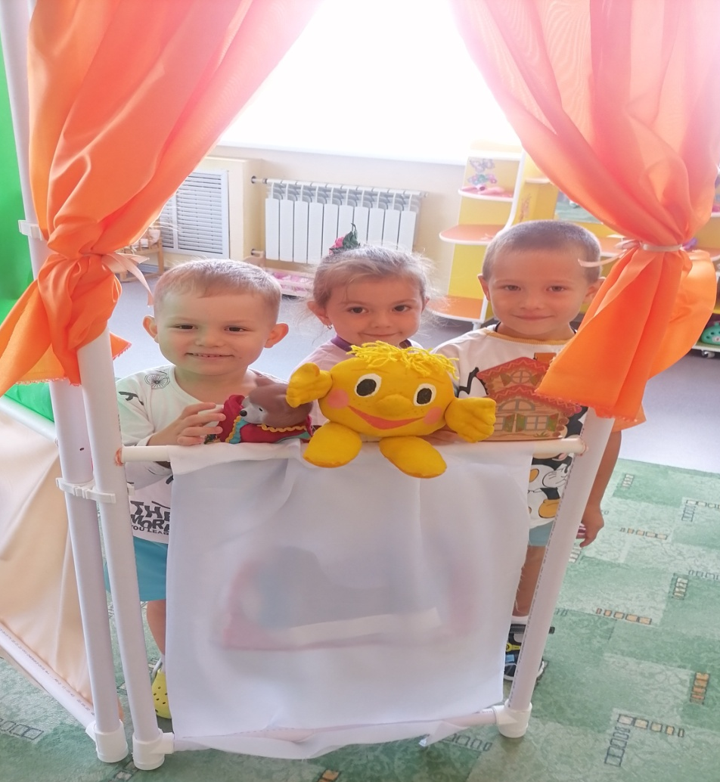
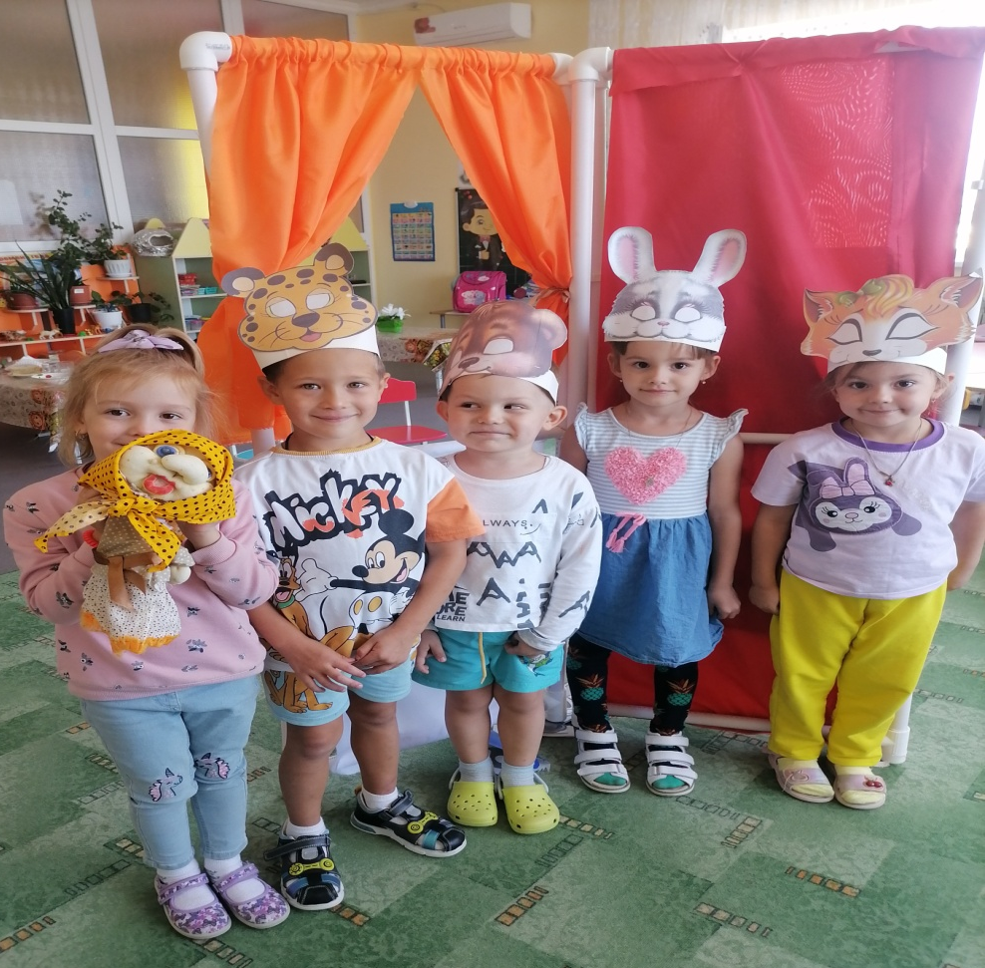
Настольный театр. Обыгрывание героев сказок

Slide 21
СПАСИБО ЗА ВНИМАНИЕ

